Slide 1
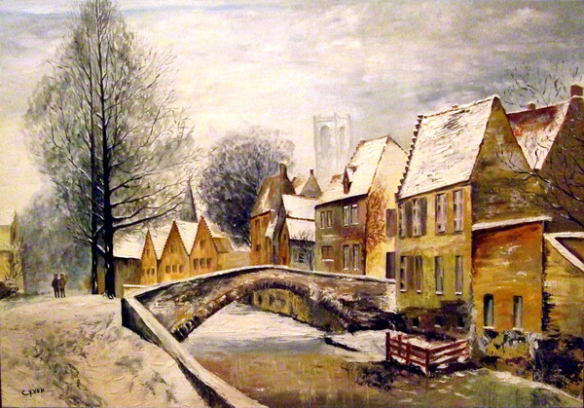
Les beautés hivernales de Bruges
Proposé par Jackdidier sur un texte poétique de Marie Laborde

Slide 2
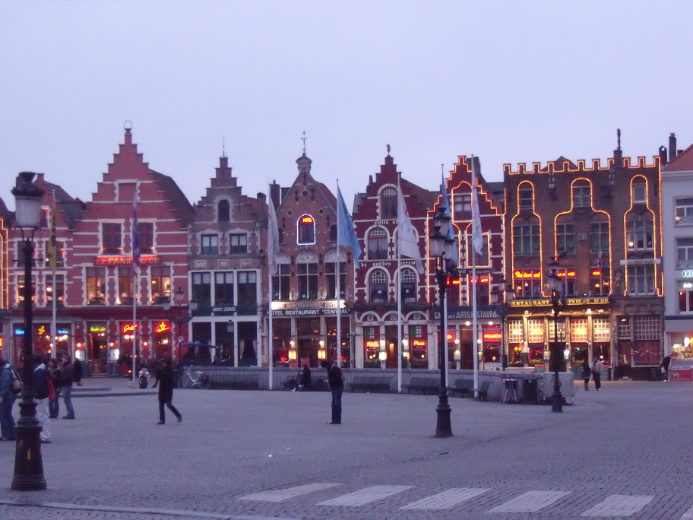

BRUGES
Ville de Belgique située en
région flamande (BRUGGE)
Inscrite au Patrimoine Mondial de l’UNESCO
pour : le Béguinage, le Beffroi et le Centre Historique
Texte de Marie LABORDE
Images du net et fond sonore
sélectionnés par Jackdidier.

Slide 3
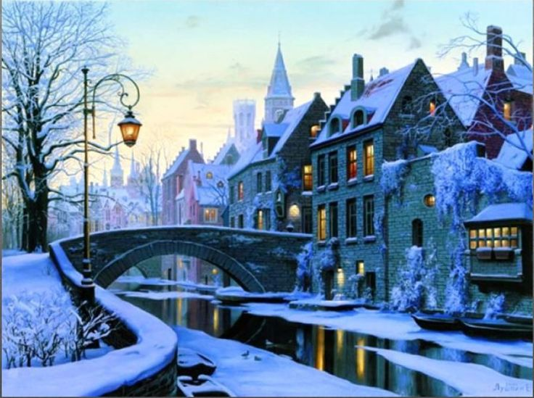
Bonjour Bruges ma belle, l’hivernale froideur
T’habille de dentelles blanches avec splendeur.

Slide 4
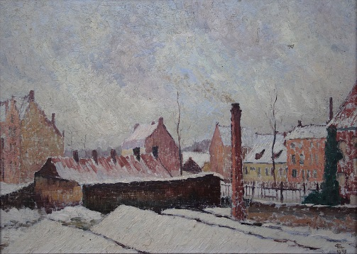

Slide 5
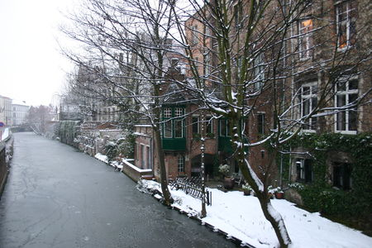
Les rameaux des arbres avec délicatesse
Déploient leur blanc manteau, exquise finesse
Ils enveloppent les maisons d’immaculée douceur.

Slide 6
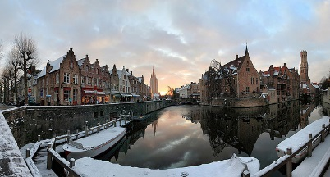

Slide 7
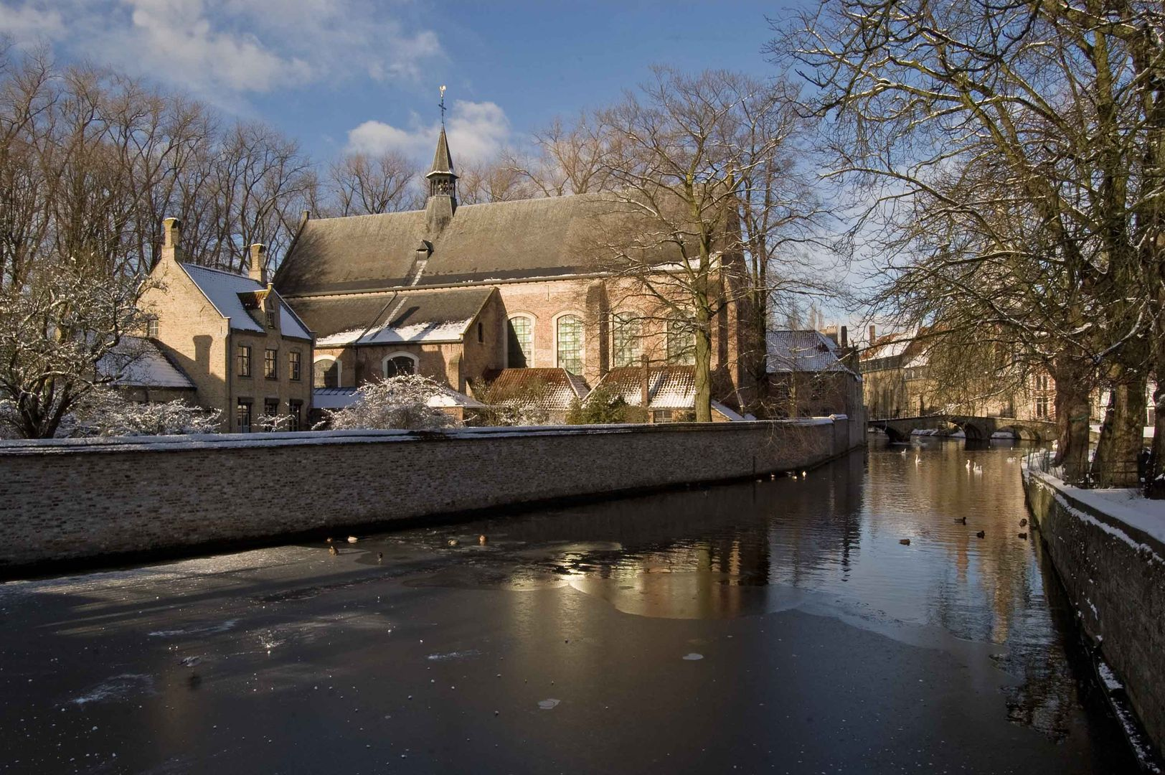
L’église resplendit dans ce coton blancheur
Le coq sur le clocher s’élève dans le bleu du ciel,
Le froid est là mais en compagnie du soleil.

Slide 8
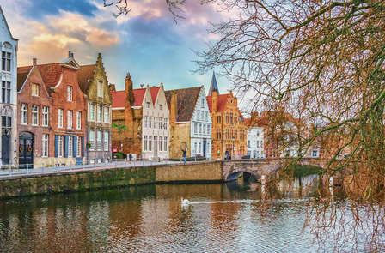

Slide 9
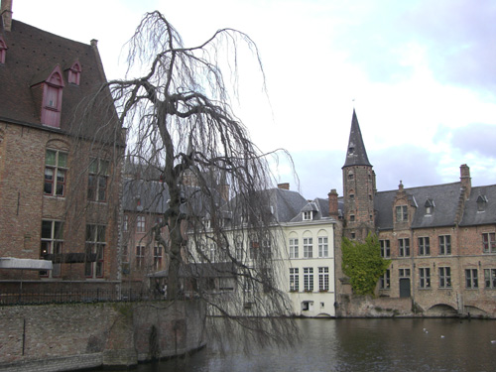
Un saule pleureur pareil à une cascade échevelée
Laisse choir ses ramifications jusqu’au sol gelé.

Slide 10
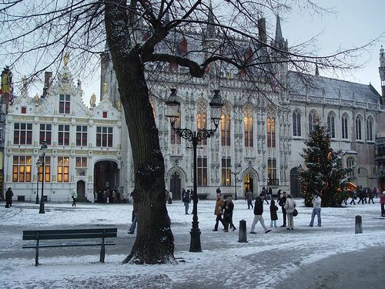

Slide 11
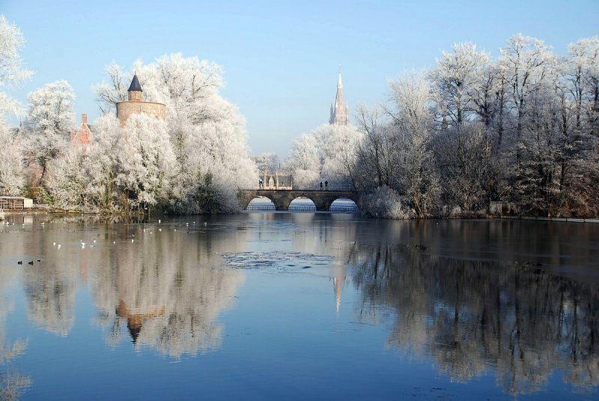
Le plan d’au s’est couvert de glace, les miroitements
Y jouent à qui mieux-mieux de gris et de blancs.

Slide 12
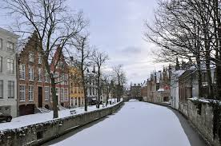

Slide 13
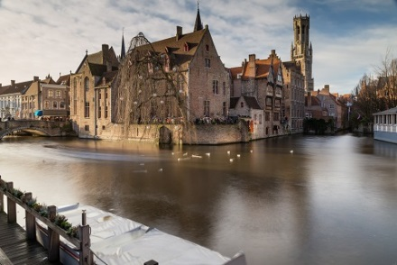
Le décor est fabuleux le long des subtils canaux,
La ‘Venise du Nord’ mérite le surnom, c’est si beau !

Slide 14
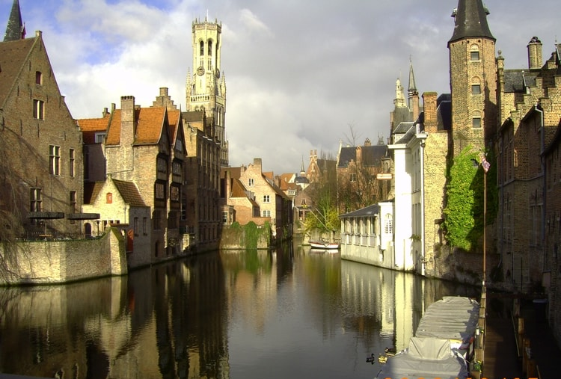

Slide 15
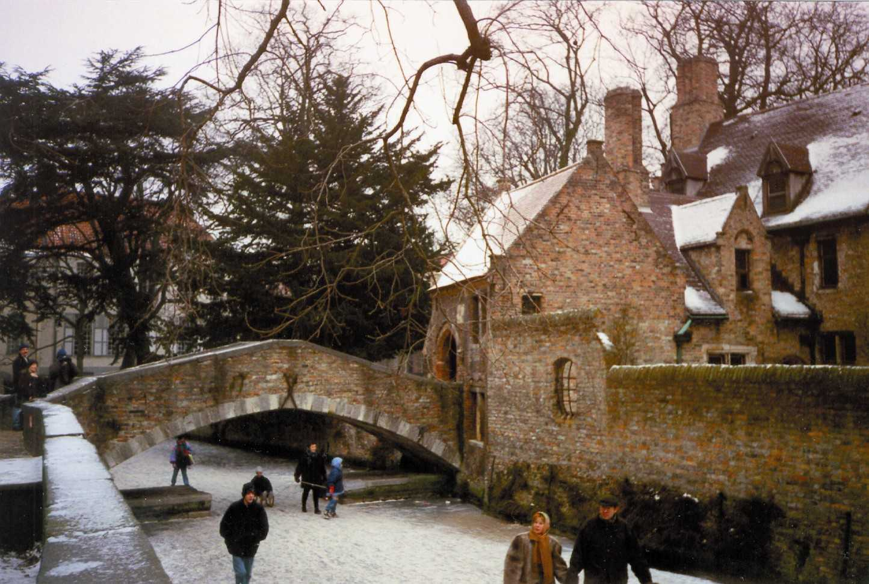
Le mélange de broderies éclatantes en opposition
Aux ponts sombres offre un spectacle divin à la vision.

Slide 16
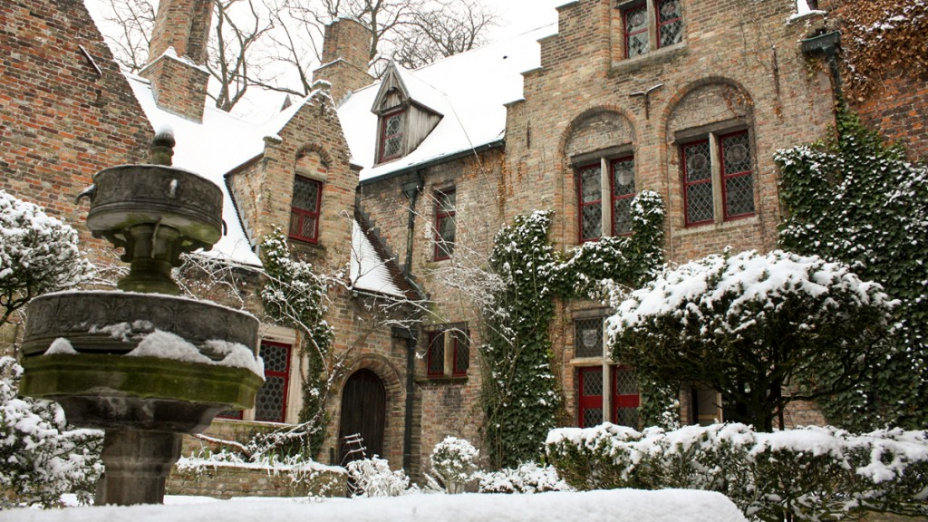

Slide 17
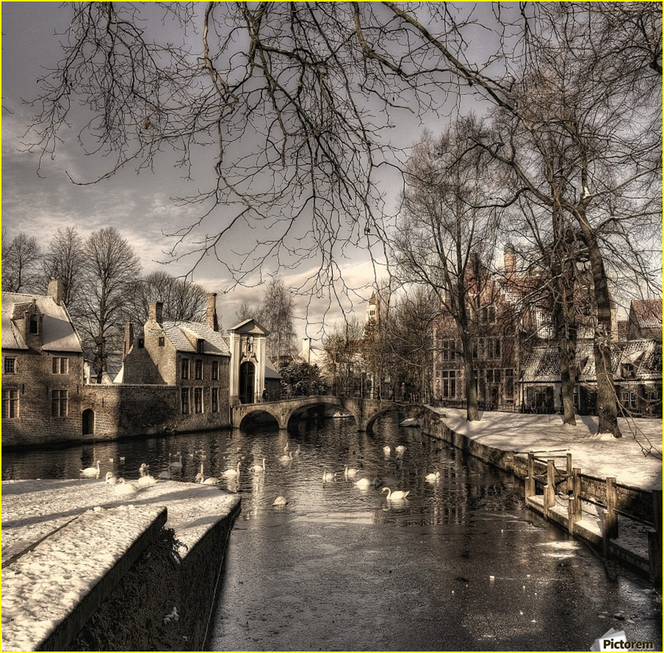
Les oiseaux d’eau que je ne saurais identifier
Se plaisent dans ce petit paradis enchanté.

Slide 18
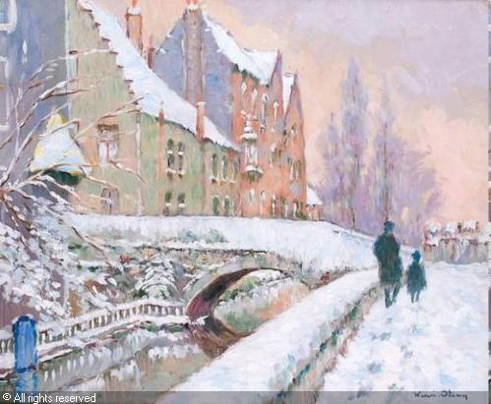
Neige à Bruges. Tableau de Georges Emile Lebacq (1910)

Slide 19
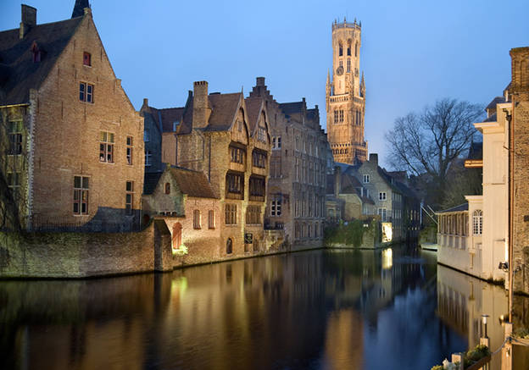
L’architecture unique du treizième au seizième siècle
A été préservée en de nombreux monuments spectaculaires.

Slide 20
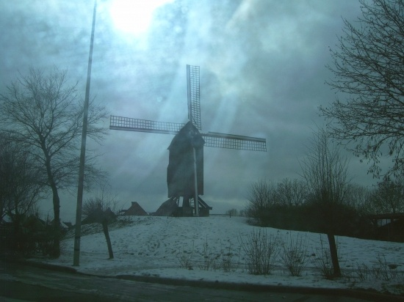

Slide 21
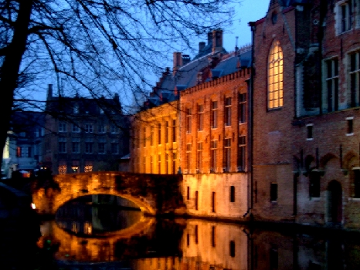
La Belgique recèle de multiples trésors visuels,
Partons à leur découverte pour un bonheur réel.

Slide 22
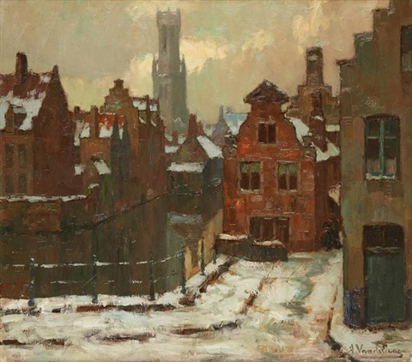
Bruges sous la neige
Tableau de Jules
Van de Leene.

Slide 23
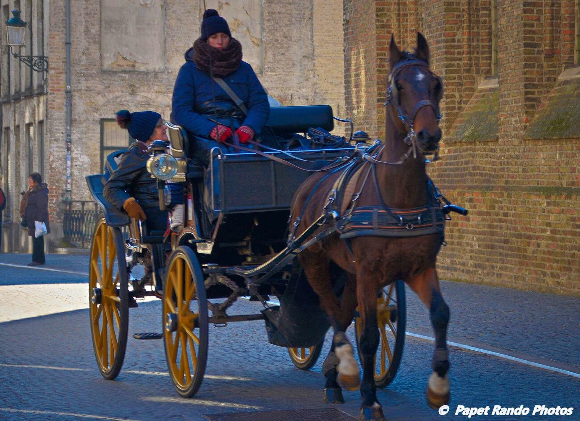
Balade frileuse en fiacre pour la visite de Bruges

Slide 24
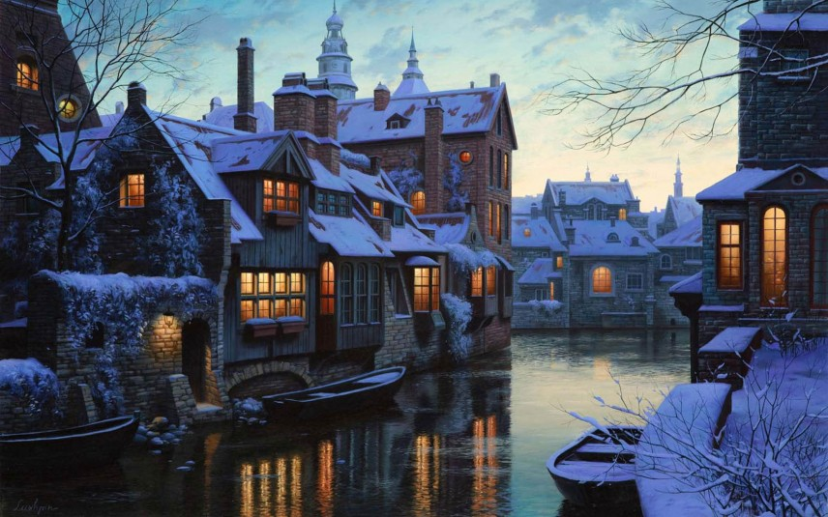
Texte poétique de Marie LABORDE. Images du net sélectionnées
par Jackdidier. Son : Bruges vu par Silky Whisper

